Slide 1
折射率、色散、分光計
實驗

Slide 2
目的
熟悉分光計
求稜鏡對各種色光的折射率
了解色散之意義

Slide 3
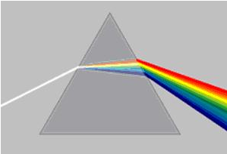
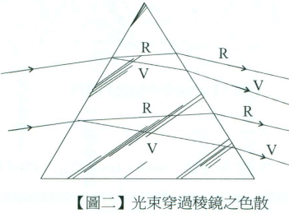
色散現象
不同波長的光在同一物質中行進時速度不同，因此各色光折射率也不同，利用此一特性可將各色光分離，稱為色散
各色光線通過三稜鏡後不再平行，即可觀察到色散現象

Slide 4
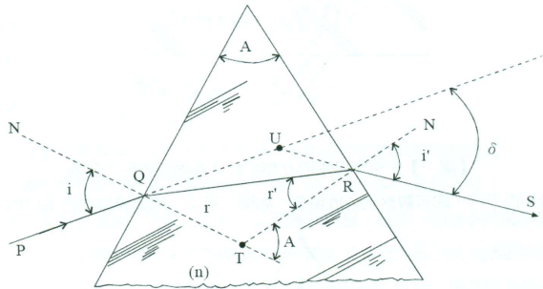
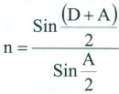
光線穿過稜鏡的路徑
稜鏡折射率n
入射光線PQ
偏向角δ
式(2)
式(4)
式(1)
U
i’
δ偏向角
Q
i
r’
R
r
A
T
式(3)
Sini=nSinr-------(1)
最小偏向角D發生在i=i’ , r=r’時
Sini’=nSinr’------(2)
→i=(D+A)/2, r=A/2
r+r’=A----------(3)
δ =i+i’-A--------(4)
→

Slide 5
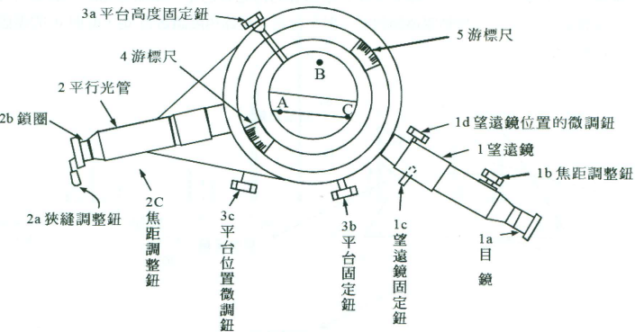
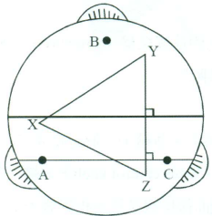
儀器的校正
1.望遠鏡：調整1a目鏡及1b焦距控制鈕以確保平行光在X記號平面上成像
3.平台調平：將三稜鏡置於平台中央並垂直AC連線,調整3a平台高度,3b平台固定鈕,3c平台位置微調鈕以確保平台為水平
2.平行光管：調整2a狹縫,2b鎖圈.2c焦距調整紐以確保光由平行光管平行進入望遠鏡

Slide 6
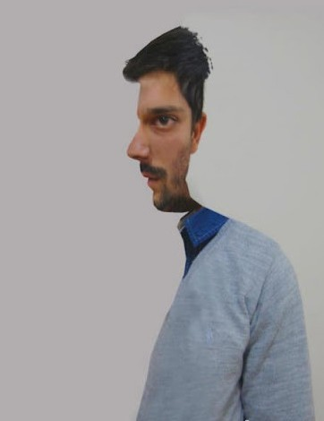
校正儀器的重要性
只要使用工具量測即有誤差的產生，任何量測行為所得的結果，只是「唯一真值」的近似(估計)值而已
吾人可知不同實驗室、不同操作人員、不同的規範…甚至相同的操作人員重複多次的量測作業，均無法保證百分之百獲得相同的量測值
為了達到使實驗儀器的量測結果更準確之目的，校正儀器是進行量測前的必要步驟
正面還是側面??

Slide 7
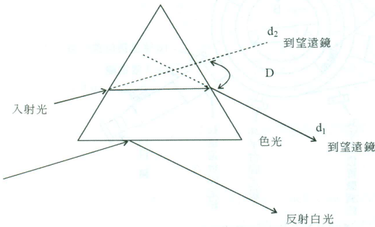
最小偏向角的量測
使約2/3入射光經三稜鏡折射,1/3入射光經稜鏡底面反射，只要入射角滿足最小偏向角時，底面反射之白光會與色光平行，此時可觀察到反射白光與色光重疊。

